Slide 1

«Я – программист»
Или немного о современных профессиях в индустрии информационных технологий

Slide 2
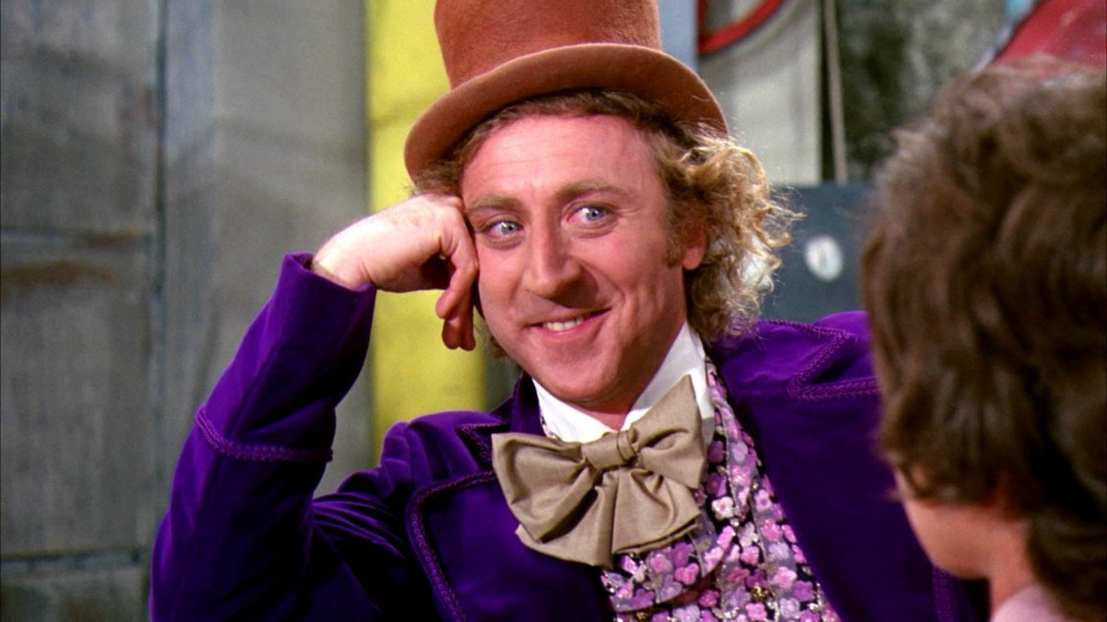
некоторые из вас сейчас:

Slide 3
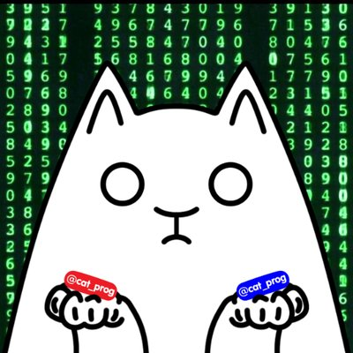
О чём мы сегодня поговорим и что узнаем?
Кто такие программисты.
Почему это важная профессия.
Что нужно, чтобы стать программистом.
Нюансы и издержки профессии.
И в конце вы для себя решите: нужна вам эта профессия или нет.

Slide 4
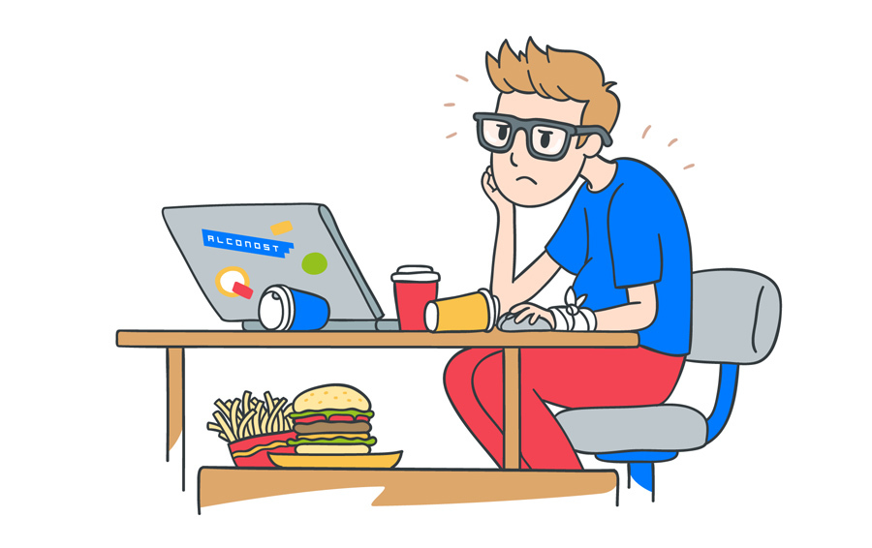
Кто такой программист?
И с чем он работает

Slide 5
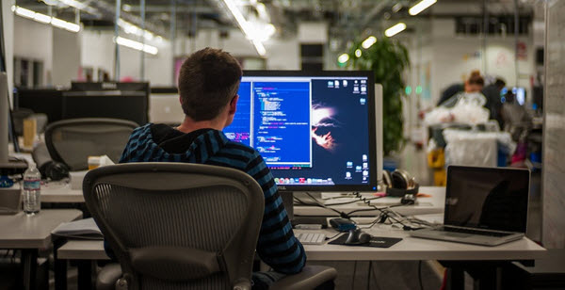
Сухое официальное определение:
Программист — специалист, занимающийся непосредственной разработкой программного обеспечения для различного рода вычислительно-операционных систем.
(если верить Википедии)

Slide 6
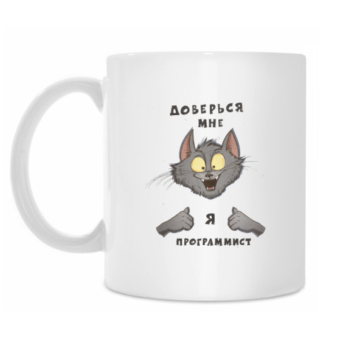
Основные обязанности
Разработка программного обеспечения (архитектура, технологии, написание кода)
Тестирование
Составление технической документации

Slide 7

А ещё…
Внедрение и консультации
Поддержка и обслуживание
Руководство проектом или командой (начальник, директор)

Slide 8
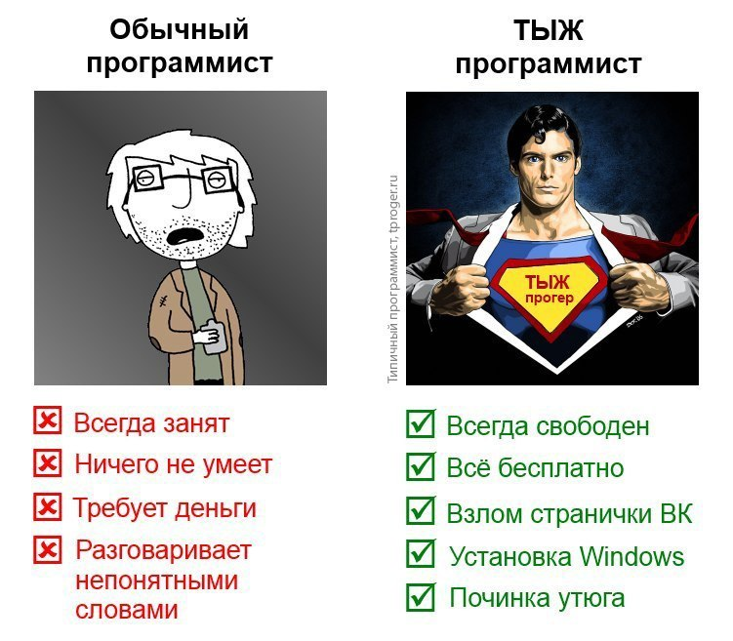
#тыжпрограммист

Slide 9

Программисты программируют, программируют, да всё никак не выпрограммируют
Системные программы
Инструментальные программные системы
Прикладные программы и утилиты
Веб-приложения (в т.ч. и сайты)
Мобильные приложения
Игры

Slide 10
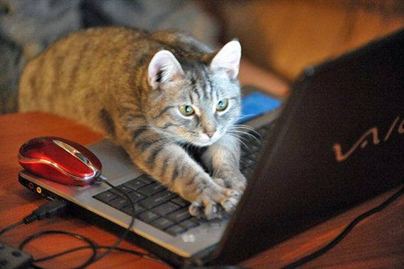
Веб-приложения
Распространено
Просто в обучении
Сайты нужны всегда
Фронтэнд
Бэкэнд
Фуллстек
(нет, это не заклинания)

Slide 11
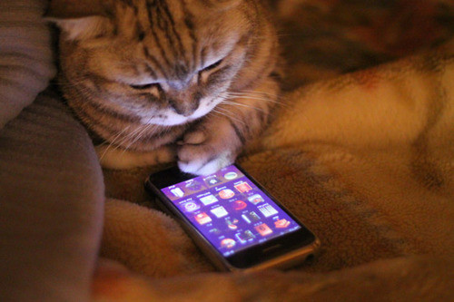
Мобильные приложения
У всех есть смартфоны
Android 85%
ios 14%
windows 1%
Разработчики под Android – самые востребованные сейчас

Slide 12
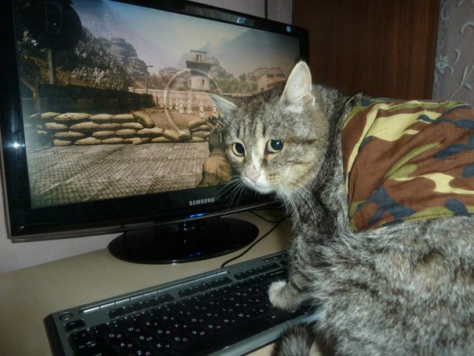
Игры
Распространённость
Возможность проявить себя творчески
Доходность

Slide 13

Есть ещё специальности
Системные администраторы
Инженеры телекоммуникации
Операторы и администраторы баз данных

Slide 14

Почему это так важно?
Будущее в руках программистов

Slide 15

Сейчас мы не можем представить жизнь без компьютеров

Slide 16

Но все они бесполезные железки, без программ

Slide 17

Будущее уже скоро
Через 20 лет появится 80% новых профессий, про которые мы не знаем (примерно столько же исчезнут)
Роботы и ИИ уже сейчас могут заменить множество профессий
Лучше научиться создавать роботов и автоматизировать работу, чем быть этими роботами заменёнными

Slide 18
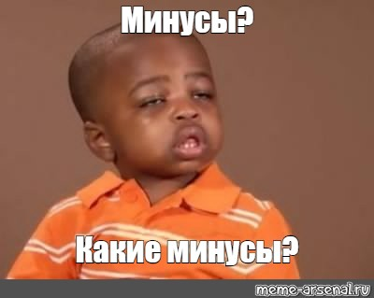
Плюсы и минусы профессии
Наполовину интересный и наполовину скучный раздел презентации

Slide 19
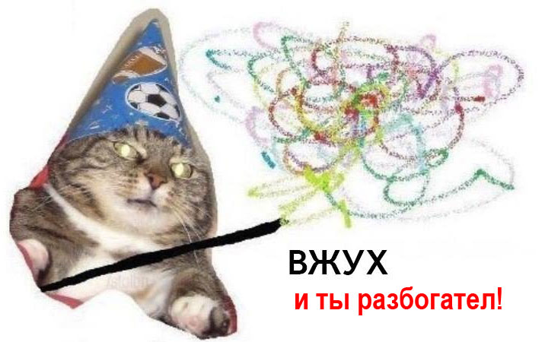
1. Высокооплачиваемая работа и доход
Должность | Средняя зарплата | Максимальная зарплата
Программисты и разработчики
Ведущий программист Java | 155 000 | 220 000
Ведущий программист Oracle | 135 000 | 200 000
Ведущий программист 1С | 130 000 | 200 000
Ведущий программист PHP | 130 000 | 200 000
Ведущий программист С# | 122 000 | 170 000
Ведущий программист С++ | 120 000 | 180 000
Программист Java | 125 000 | 200 000
Программист Oracle | 120 000 | 180 000
Релиз-инженер | 120 000 | 200 000
Разработчик iOS | 115 000 | 180 000
Программист 1С | 110 000 | 180 000
Программист Ruby | 110 000 | 150 000
Программист С++ | 110 000 | 170 000
Разработчик Android | 110 000 | 170 000
Программист Delphi | 105 000 | 150 000
Программист Python | 105 000 | 160 000
Программист PHP | 96 000 | 180 000
Программист JavaScript | 95 000 | 150 000
Программист Perl | 95 000 | 180 000
Flash-разработчик | 90 000 | 150 000

Slide 20

2. Гибкий или удобный график работы
Если вам трудно просыпаться в 7, чтобы появиться на работе в 8, то куда интереснее, например, приходить на работу к 11.

Slide 21

3. Возможность работы удалённо
Ведь программы можно писать в любой точке планеты, где есть хотя бы электричество. Или интернет.

Slide 22

4. Возможность совмещать работу и хобби
А ещё учиться новому
Ездить на конференции
Знакомиться с единомышленниками

Slide 23
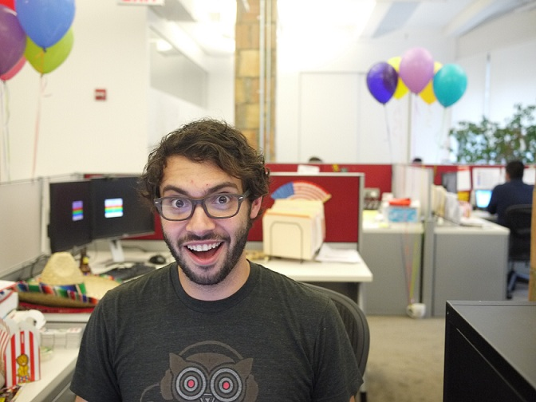
5. Быть программистом – это здорово
Разработчики программного обеспечения твердо уверены, что однажды их профессиональные навыки принесут им миллионы, утверждается в новом исследовании, проведенном по заказу IT-компании Get Chef.
Согласно опросу, 56% разработчиков верят, что станут миллионерами. По данным Glassdoor.com (крупный сервис для поиска работы), доход инженера-программиста составляет в среднем $73000 в год, доход программистов, проживающих в Нью-Йорке - около $85000. В опросе участвовали 1000 программистов из США. В среднем, каждый разработчик планирует проработать на своем текущем месте работы около 9 лет, а 25% собираются работать в одной и той же компании более 10 лет.
По данным исследования инженеры-программисты считают, что они счастливее, чем их друзья, имеющие другие профессии. Более 80% сказали, что они больше удовлетворены своей работой, чем их приятели из других сфер. 69% полагают, что они могут найти работу по специальности даже в период экономического кризиса, а 91% говорит, что они самые ценные сотрудники в компании.

Slide 24

-1. Стресс и малоподвижность
Постоянные умственные нагрузки могут негативно сказаться на здоровье и самочувствии

Slide 25

-2. Защита интеллектуальной собственности
Программу тяжело написать, но легко скопировать.

Slide 26
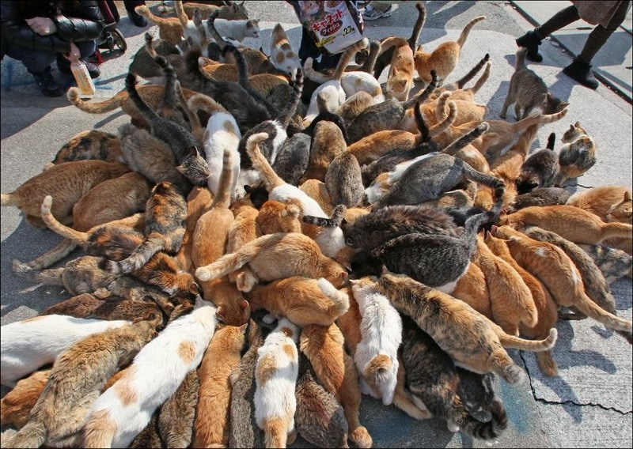
-3. Растущая конкуренция
Сейчас программистов много, нельзя быть посредственным, нужно постоянно расти чтобы тебя не вытеснили

Slide 27
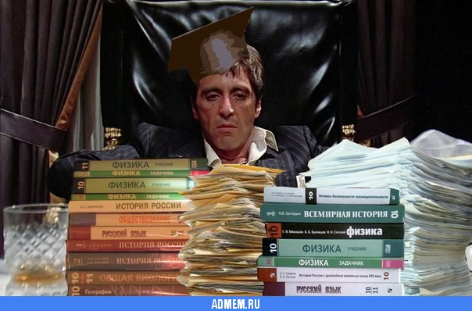
Что нужно изучать?

Slide 28
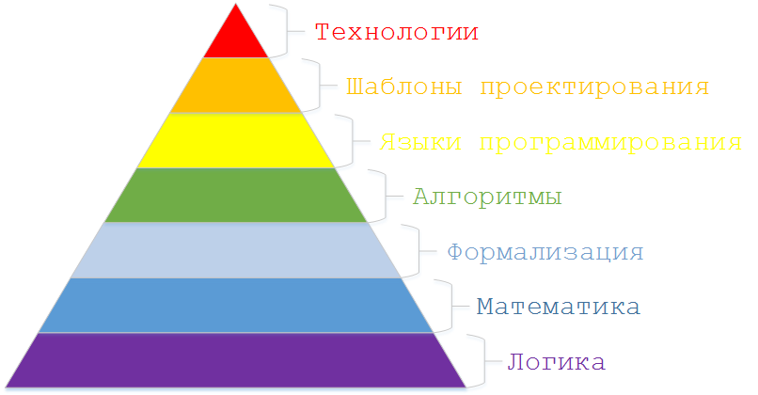
Пирамида знаний и умений

Slide 29

Логика, математика, формализация
За этим и идут в школу :)

Slide 30
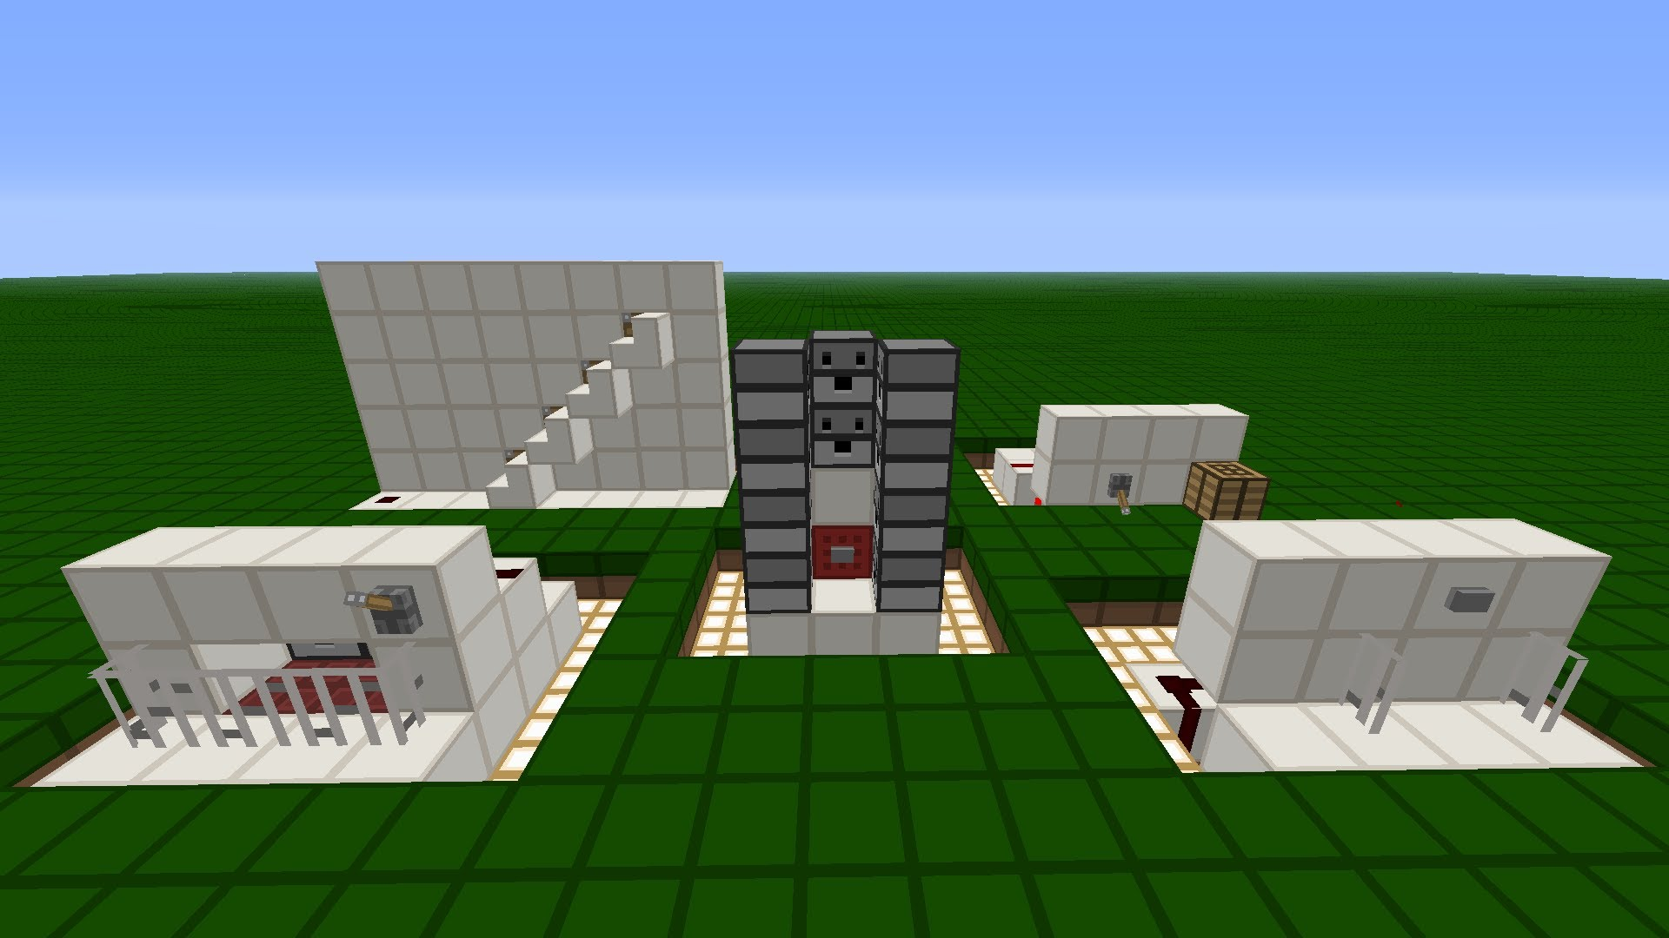
Алгоритмы
Это прививается в:
Школе
Решением логических задач
В видеоиграх!

Slide 31
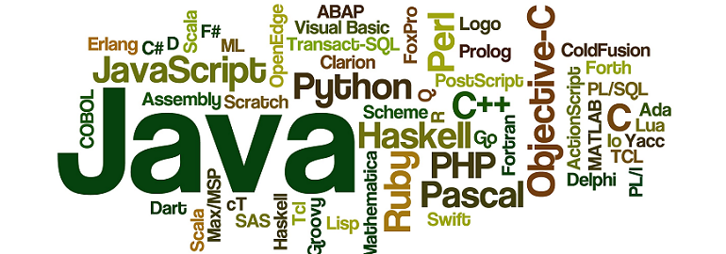
Языки программирования
Java, Kotlin, С#, Swift – для мобильных приложений
Php, js, ruby, python, node js, typescript – для веб
C++, С# для игр

Slide 32
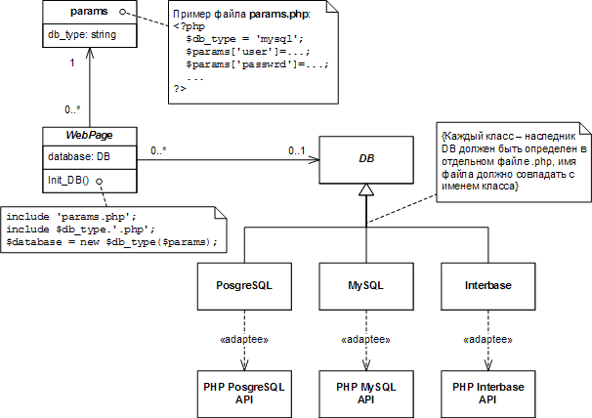
Шаблоны проектирования
Очень важно понимать общие принципы создания ПО
Ведь языков много, а принцип работы программы - один

Slide 33
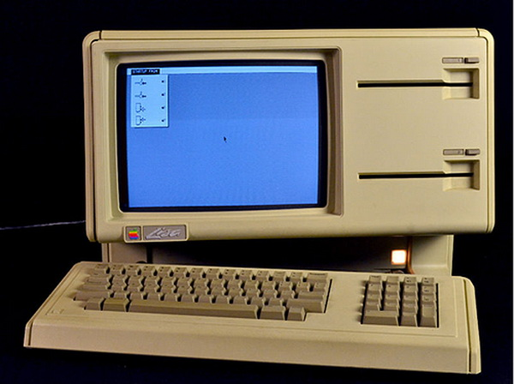
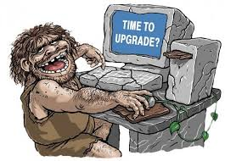
Технологии
Нужно постоянно учиться новому
Постоянно появляются другие технологии, которые сэкономят вам время разработки

Slide 34
Вопросы
Что такое интерфейс?
Версии зала...

Slide 35

Пользовательский интерфейс
Пользовательский интерфейс представляет собой средство общения между пользователем и вычислительной системой

Slide 36

Пользовательский интерфейс
HCI — это аббревиатура английского Human-Computer Interaction, что переводится как "взаимодействие человека и компьютера".

Slide 37

Пользовательский интерфейс
С точки зрения программного обеспечения в состав интерфейса входят два компонента:
набор процессов ввода-вывода;
процесс диалога.

Slide 38
Общие принципы проектирования пользовательских интерфейсов
Программа должна помогать выполнить задачу, а не становиться этой задачей.
При работе с программой пользователь не должен ощущать себя дураком.
Программа должна работать так, чтобы пользователь не считал компьютер дураком.

Slide 39
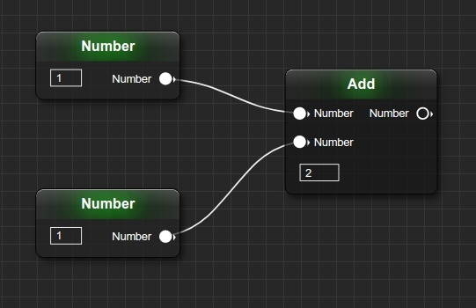
ВИЗУАЛЬНОЕ ПРОГРАММИРОВАНИЕ
«Визуализация» - отображение данных или процессов с помощью графических примитивов → «Визуальное программирование» - это подход, подразумевающий создание кода программы с помощью манипулирования графическими объектами.
На практике в этот термин - иное понятие: визуальное построение интерфейса программы, а не самого кода.
Создаются только заготовки необходимых функций и процедур, а задача создания тела функций по-прежнему - на разработчика программы.
В качестве объекта визуализации рассматривается процесс построения интерфейса приложения путем размещения на формах компонентов и настройкой их свойств и поведения.
Среда программирования: Visual Basic, Delphi, Borland Builder, Microsoft Visual C++, Visual Studio и др.

Slide 40
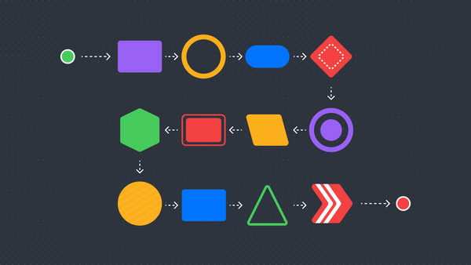
Концепция визуального программирования
реализована во многих современных средах разработки программных систем. Все ведущие фирмы, создающие средства для программирования и конструирования имеют системы, поддерживающие технологию визуального программирования.
Фирма Microsoft, разрабатывая концепцию.NET Framework, создала Visual Studio.NET Enterprise Architect, в которой реализовала все последние достижения в области программирования и в частности, в технологии визуального программирования.
Visual Studio.NET - полная многоязычная среда разработки для платформы Microsoft.NET. Visual Studio.NET предоставляет набор технологий, упрощающих создание, развертывание и последующее усовершенствование безопасных, масштабируемых и высокодоступных веб-приложений и веб-служб XML.

Slide 41
Этапы создания проектов и приложений в системах ООП
Создание графического интерфейса проекта. На форму помещаются элементы управления, обеспечивающие взаимодействие проекта с пользователем.
Установка значений свойств объектов графического интерфейса.
В режиме конструирования задаются значения свойств формы и элементов управления, помещенных ранее на форму.
Создание и редактирование программного кода. Создаются заготовки обработчиков событий (двойной щелчок мышью по элементу - вызов заготовки обработчика наиболее часто используемого события для этого элемента). В редакторе программного кода производится ввод и редактирование программного кода обработчиков событий.
Сохранение проекта. Так как проекты включают в себя несколько файлов, рекомендуется для каждого проекта создать отдельную папку на диске.
Компиляция проекта в приложение. Сохраненный проект может выполняться только в самой системе программирования. Чтобы преобразовать проект в приложение, которое может выполняться непосредственно в среде ОС, необходимо выполнить компиляцию проекта, в процессе которой приложение сохранится в исполнимом файле (.exe).

Slide 42
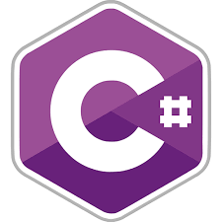
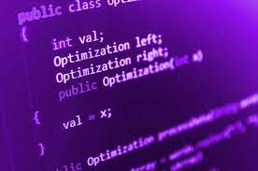
Язык C#
Создателем языка является сотрудник Microsoft Андреас Хейлсберг. Он стал известным в мире программистов задолго до того, как пришел в Microsoft. Хейлсберг входил в число ведущих разработчиков одной из самых популярных сред разработки - Delphi.
В Microsoft он участвовал в создании версии Java - J++, так что опыта в написании языков и сред программирования ему не занимать.
Как отмечал сам Андреас Хейлсберг, C# создавался как язык компонентного программирования, и в этом одно из главных достоинств языка, направленное на возможность повторного использования созданных компонентов.

Slide 43
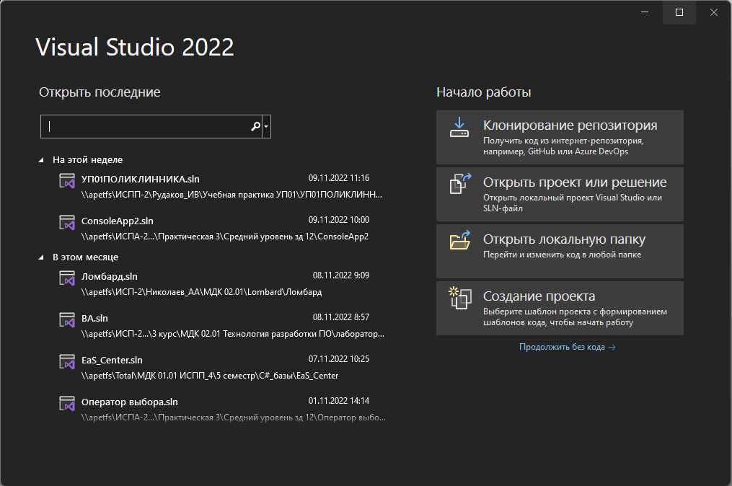

Slide 44
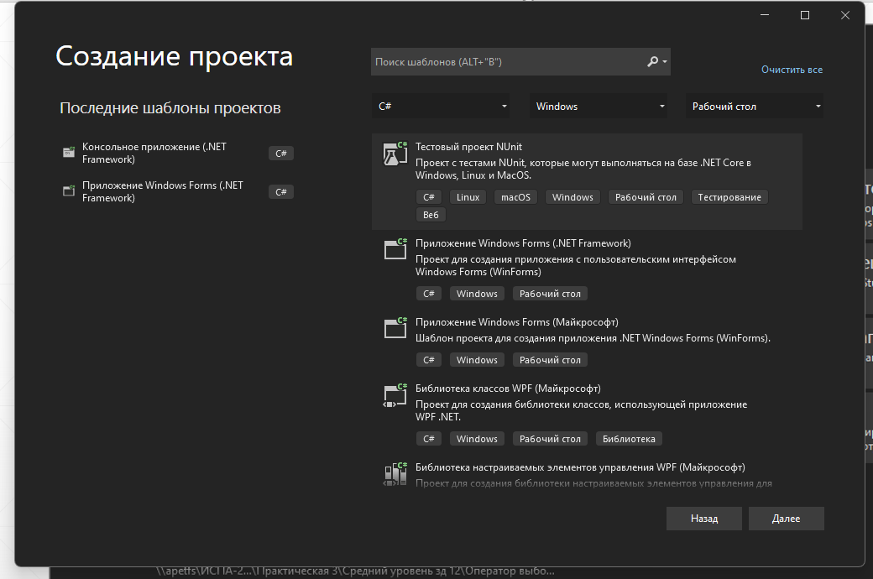

Slide 45
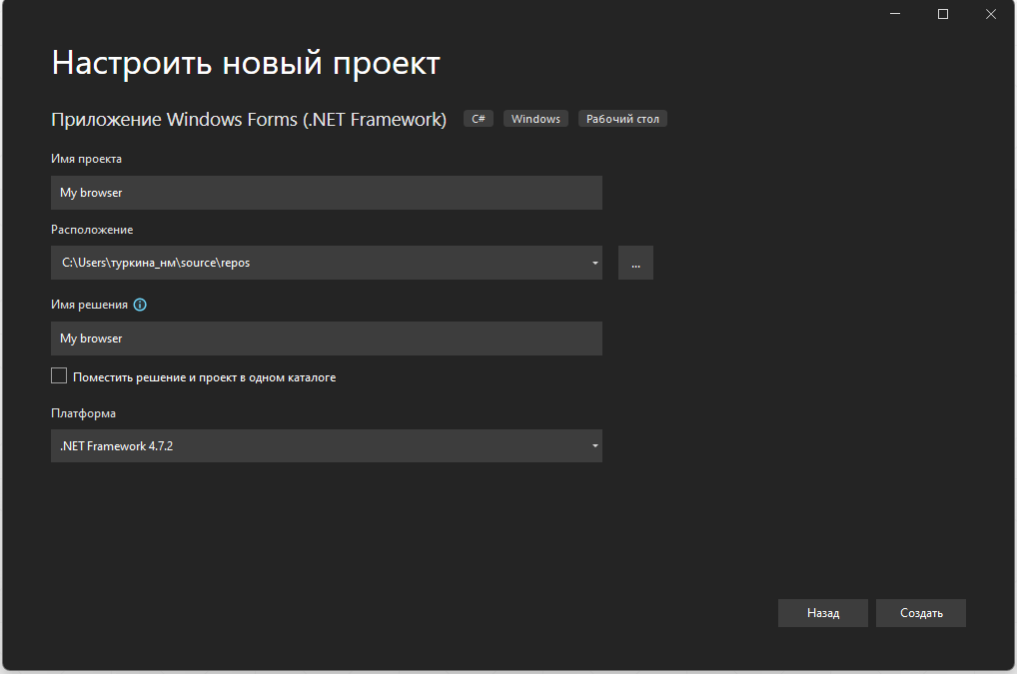

Slide 46
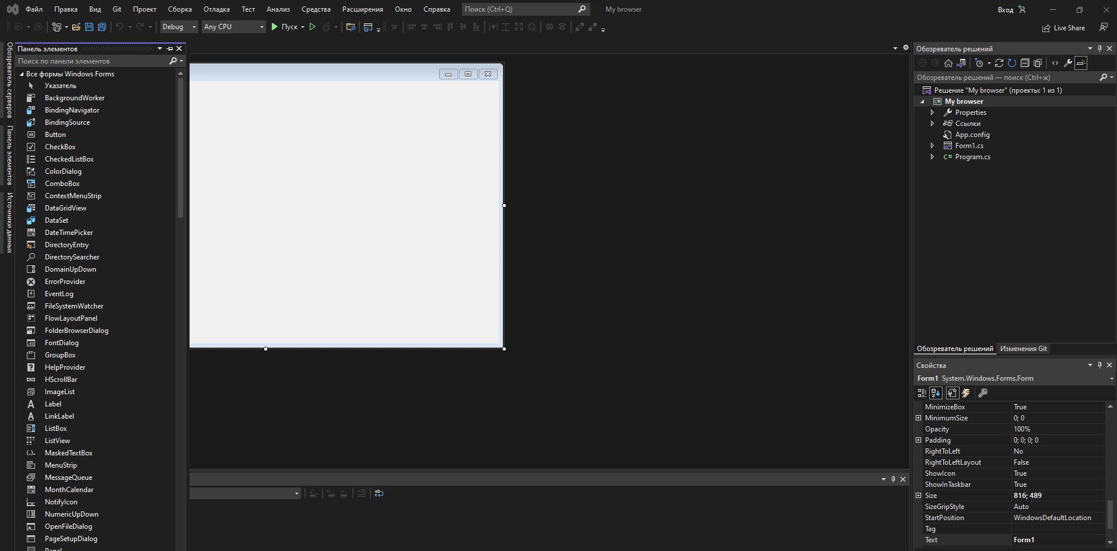

Slide 47
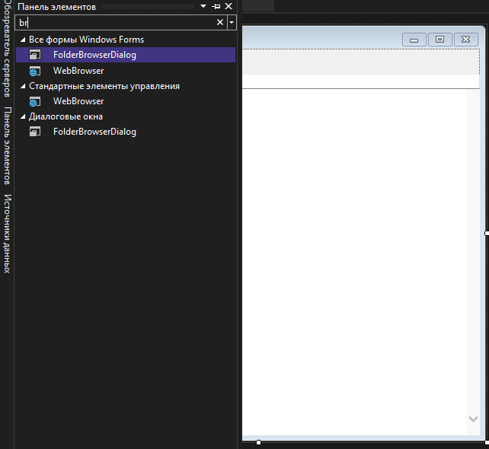

Slide 48
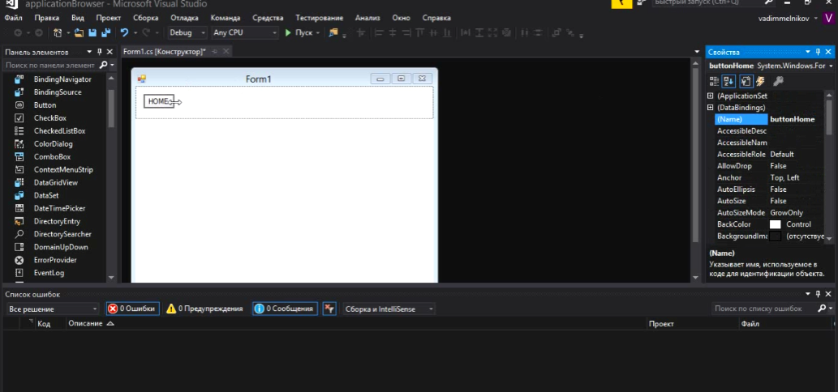
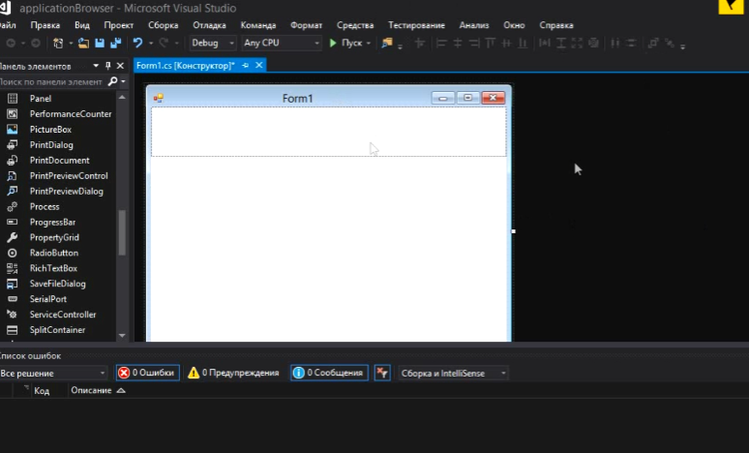

Slide 50
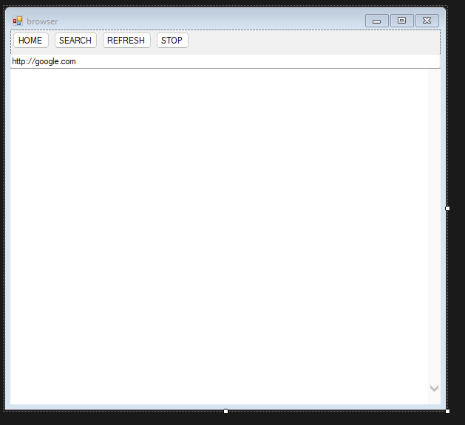

Slide 51
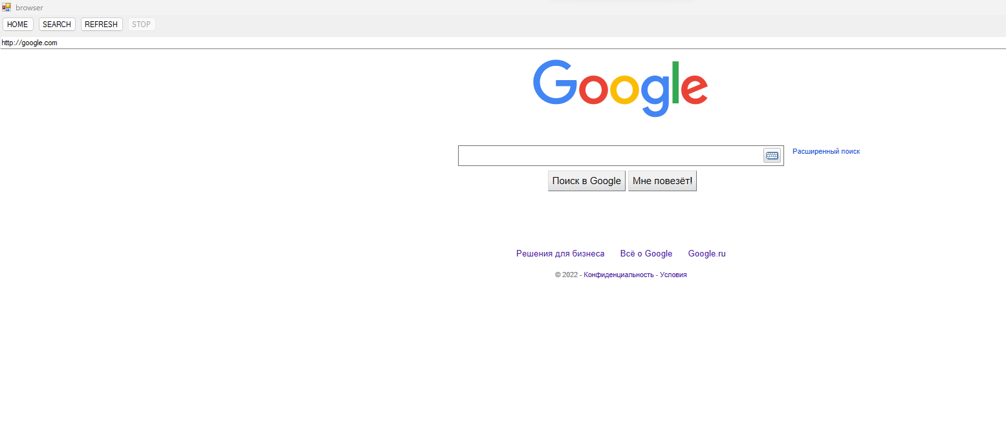

Slide 52
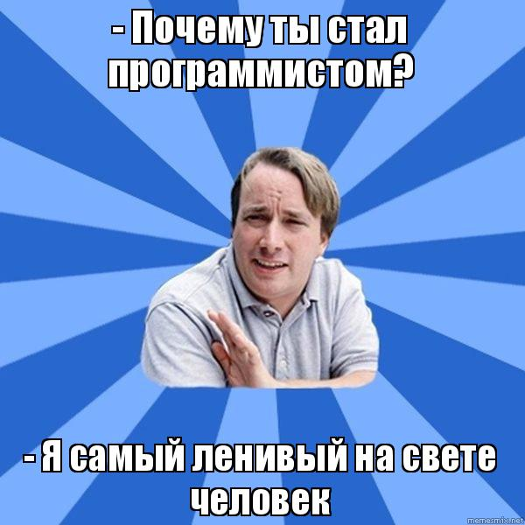

Slide 53
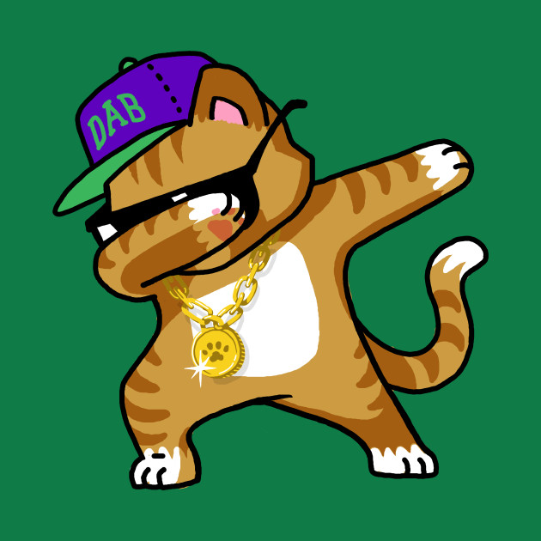
Раунд!

